Slide 1
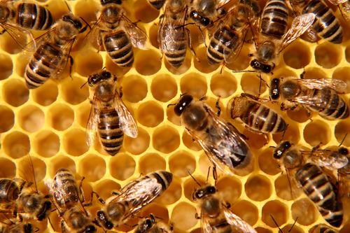
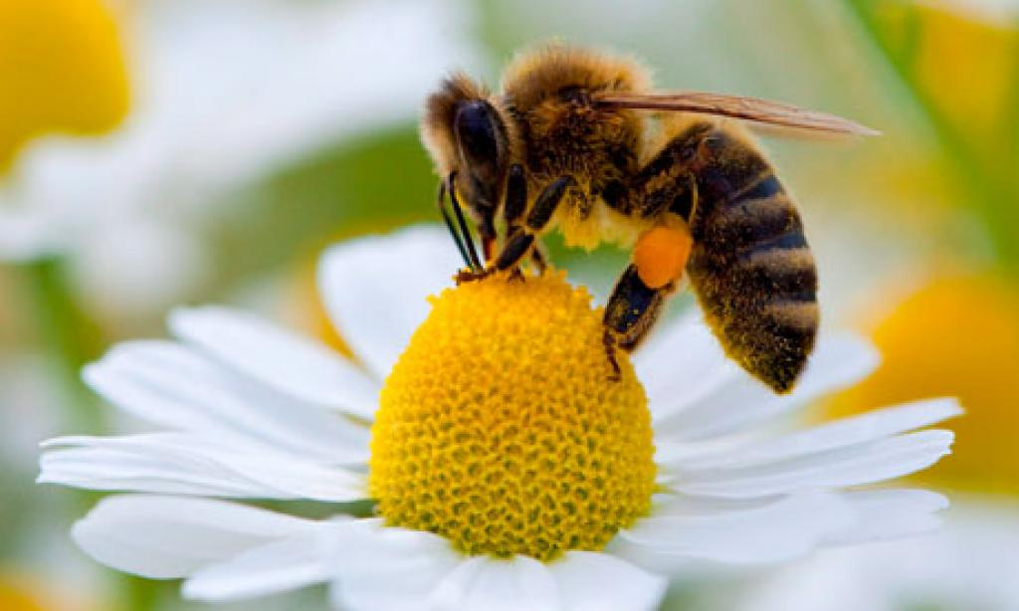
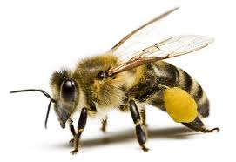
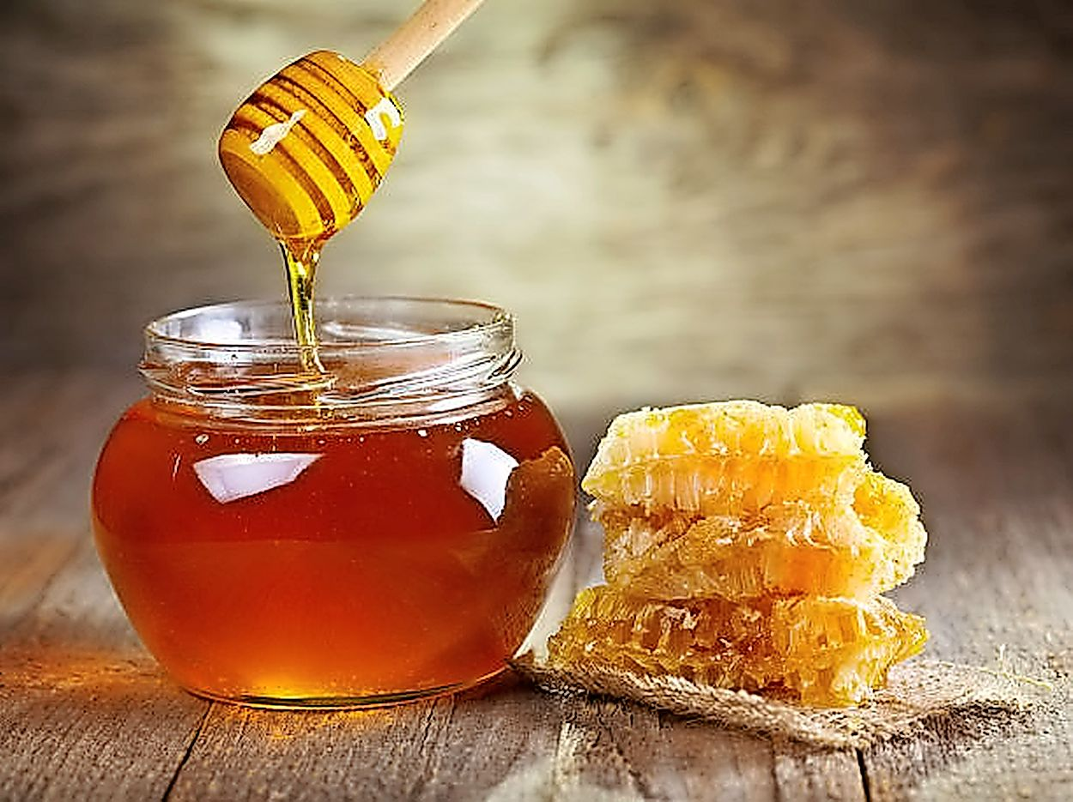
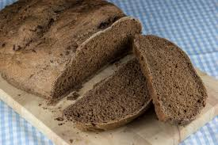
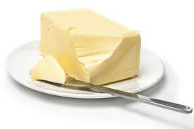
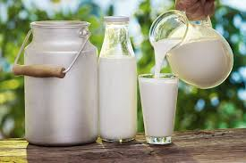
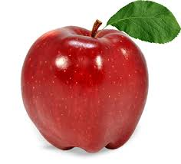
NARAVOSLOVNI DAN
SLOVENSKI TRADICIONALNI ZAJTRK

Slide 2
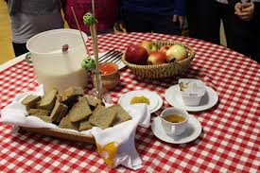
PRIPRAVI SI SLAVNOSTNI POGRINJEK
KLIKNI NA POVEZAVO IN SE PREIZKUSI V IZDELAVI POGRINJKA
SLAVNOSTNI POGRINJEK

Slide 3
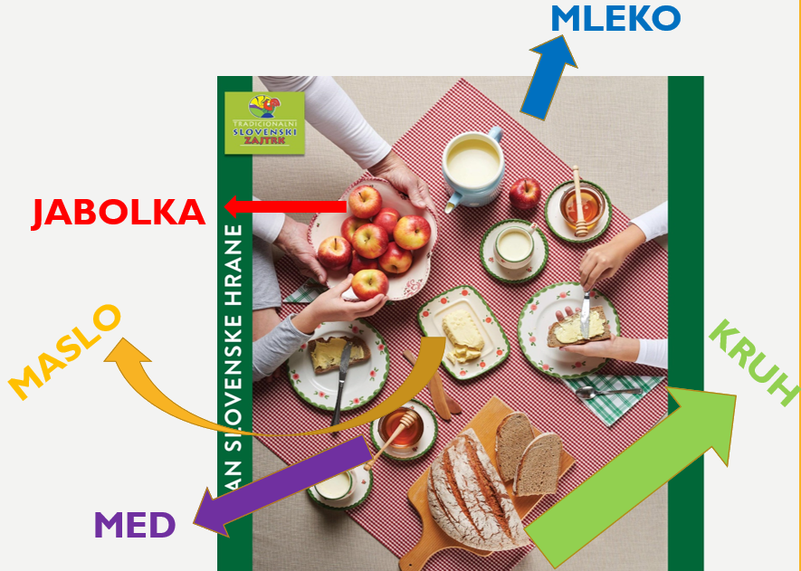
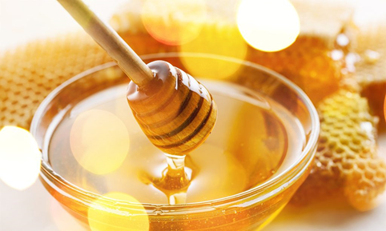
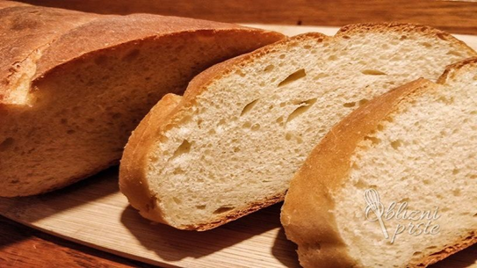
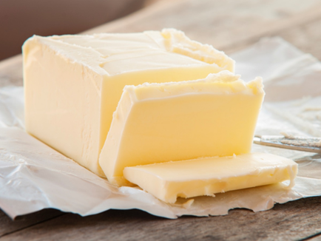
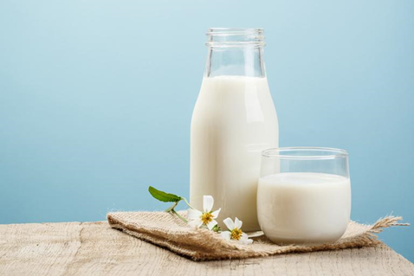
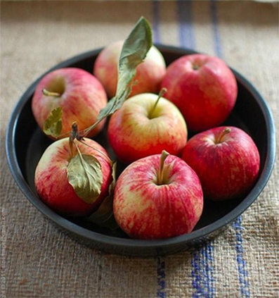
ZAJTRK
PRIPRAVI SI ZAJTRK
POTREBUJEŠ:
DOBER TEK!

Slide 4
IGRA
RAZMISLI OD KOD DOBIMO VSE TE DOBROTE.
POZABAVAJ SE Z IGRO NA SPODNJI POVEZAVI. NAJDI SMISELNE PARE.
IGRA SLOVENSKI TRADICIONALNI ZAJTRK
REŠITVE:
MED – ČEBELA
KRUH - MOKA
MLEKO - KRAVA
MASLO - MLEKO
JABOLKO – JABLANA

Slide 5
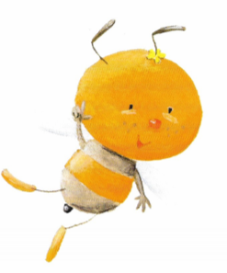
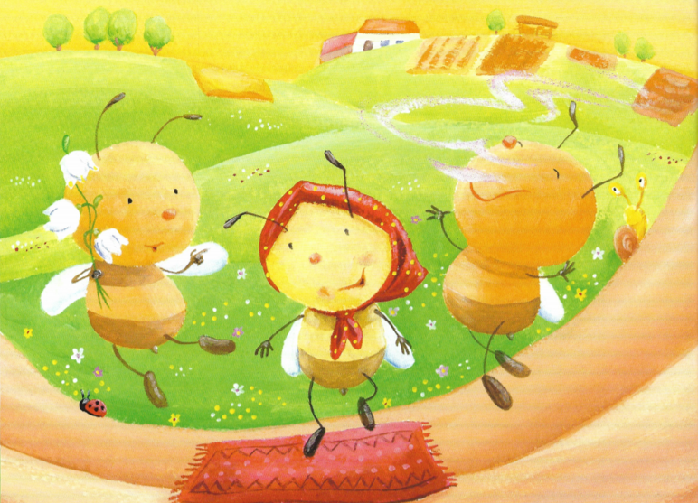

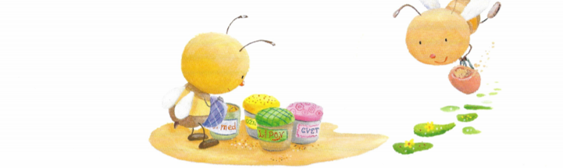
PRAVLJICA: ČEBELA SIVKA V MEDELANDIJI
VESELO NA DELO
KLIKNI NA ZVOČNIK IN PRISLUHNI PRAVLJICI

Slide 6
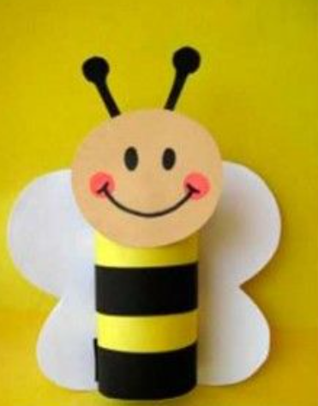
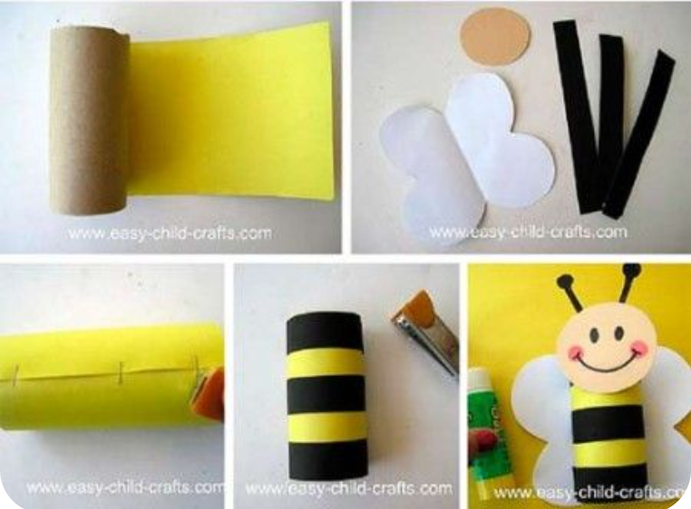
USTVARI ČEBELO
POTREBUJEMO:
TULEC,
BEL, ČRNI PAPIR (ČE GA NIMAŠ, POBARVAJ BEL PAPIR Z BARVICAMI ALI FLOMASTRI,
LEPILO,
ŠKARJE,
SPENJAČ(ČE GA NIMAŠ, UPORABI LEPILO)
NAVODILO:
TULEC OBLEPIŠ ALI SPNEŠ S SPENJAČEM Z RUMENIM PAPIRJEM (ČE GA NIMAŠ POBARVAJ BEL LIST Z RUMENO BARVICO ALI FLOMASTROM.
IZ PAPIRJA SI IZREŽI KRILA, ČRNE TRAKOVE ZA ČEBELIN TRUP IN KROG ZA OBRAZ.
NA TULEC PRILEPI TRAKOVE TAKO KOT PRIKAZUJE FOTOGRAFIJA.
OKRASI ŠE OBRAZ, DODAJ TIPALKE IN PRILEPI NA TRUP, PRILEPI TUDI KRILA IN ČEBELA JE KONČANA.

Slide 7
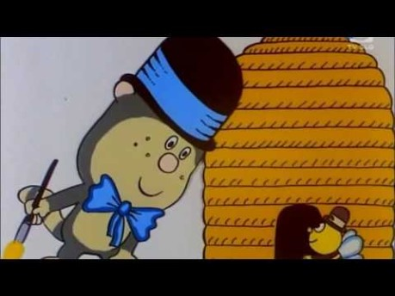
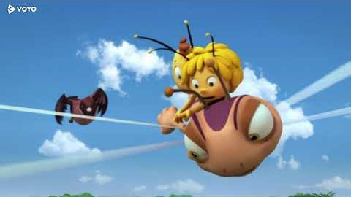
OGLED RISANKE
ALI Medved Bojan: Čebele
ALI https://www.youtube.com/watch?v=89Uge2doO_s

Slide 8
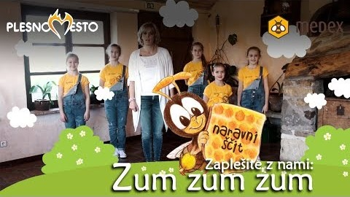
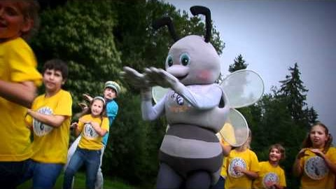
ZAPLEŠI
ALI KLIK NA:
Zum zum zum
ALI KLIK NA: Čebelice

